Slide 1
CARRERA DE INGENIERÍA EN ADMINISTRACIÓN TURÍSTICA Y HOTELERA
TEMA:“EL ROL DE LA MUJER EN LA COMUNIDAD PALACIO REAL, COMO ENTE DE DESARROLLO SOSTENIBLE DEL TURISMO DE LA PARROQUIA CALPI, PROVINCIA DE CHIMBORAZO.”
AUTOR: MURILLO SANTILLÁN, MAYRA ALEJANDRA
DIRECTOR: MSC. HUARACA VERA, LUIS ERNESTO
SANGOLQUÍ
2020

Slide 2
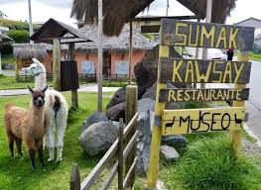
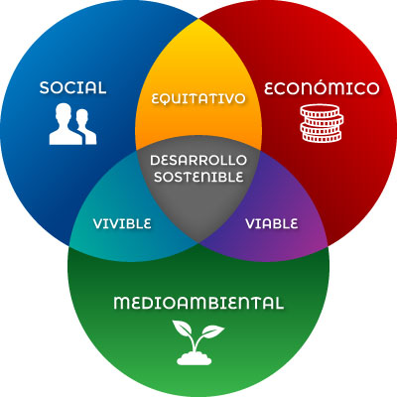
Objetivo General
Mujer
Comunidad
Desarrollo Sostenible

Slide 3
Objetivos Específicos
Identificar
Diagnosticar
Indagar
Evaluar
Diseñar

Slide 4
Capítulo I
Marco Teórico
Marco Referencial
Marco Conceptual
Marco Legar

Slide 5
Marco Teórico
Teoría del Desarrollo Sostenible
Económico
Social
Teoría del Desarrollo Local
Capital social
Capital productivo
Teoría del Feminismo
Igualdad de derechos.
Ambiental
R.R.H.H

Slide 6
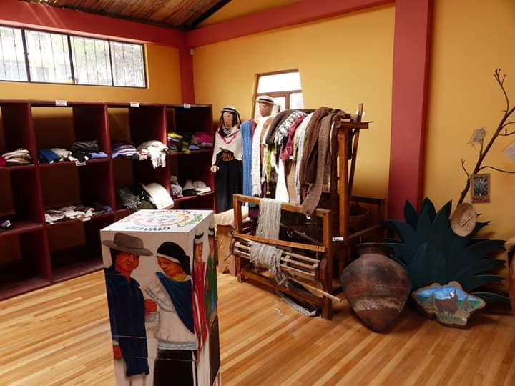
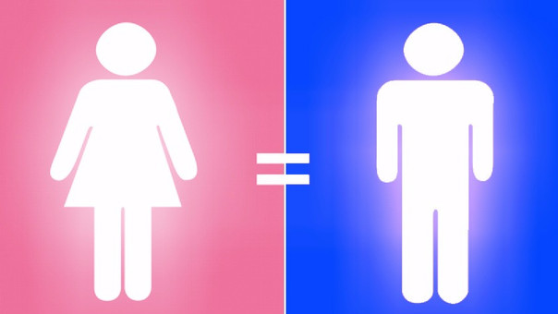
Marco Referencial
Igualdad de género
Rol de la mujer
Ámbito Laboral
Turismo
Turismo Comunitario
Turismo Comunitario
Ecuador

Slide 7
NORMATIVA QUE RIGE EL TURISMO COMUNITARIO EN EL ECUADOR
Constitución del Ecuador
Reglamento general de actividades turísticas del Ecuador
Reglamento para los centros turísticos comunitarios
Ley de turismo del Ecuador

Slide 8
Capítulo II
Diagnóstico Situacional
Metodología
Instrumentos

Slide 9
Ubicación
República del Ecuador
Provincia de Chimborazo
Cantón Riobamba
Comunidad Palacio Real
Parroquia Calpi

Slide 10
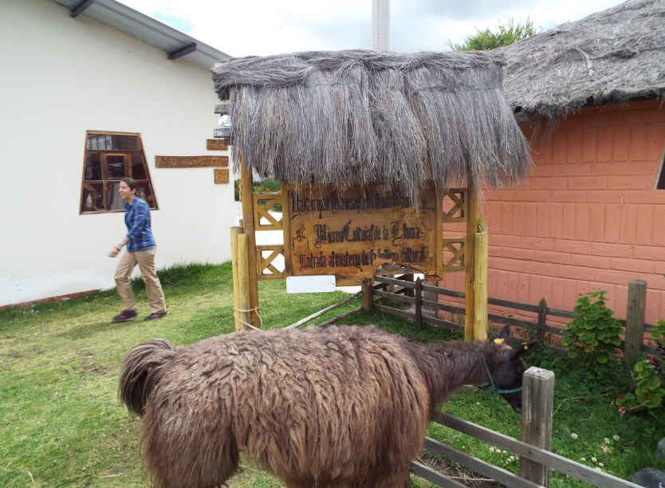
Factor Turístico
Creada: 2004
Por: sacerdote Pierric Van Dorpe
Introducción de las llamas
Centro de Turismo Comunitario (CTC) Sumak Kawsay

Slide 11
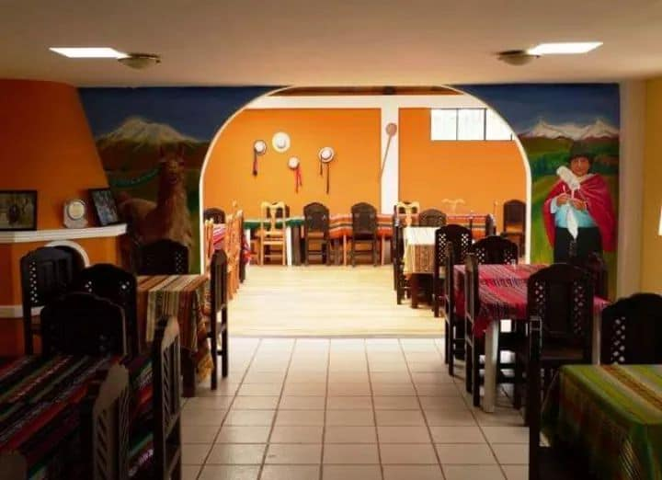
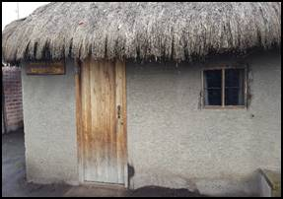
Portafolio de Servicios
Museo Cultural de la Llama
Gastronomía
Alojamiento

Slide 12
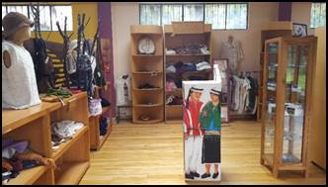
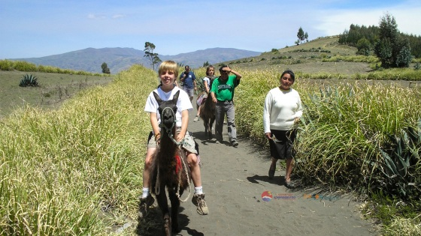
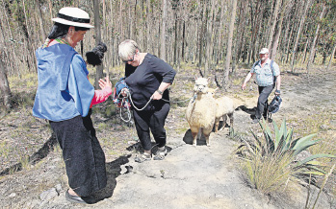
Recorrido Mira loma
Recorrido Simón Bolívar
Centro de artesanías

Slide 13
Metodología
Enfoque de investigación
Tipos
Por su finalidad: Aplicada
Por las fuentes de información: Mixto
Por el control de las variables: No experimental
Por el alcance: Descriptivo
Técnicas
Entrevista
Encuesta
Mixto

Slide 14
Cobertura de las Unidades de Análisis
Muestra
Dónde:
n= Tamaño de la muestra
Z = Nivel de Confiabilidad 90% = 1.65
e = Error de estimación aceptado = 7.5% = 0.075
p = Porcentaje que tiene el atributo deseado = 50% = 0.5
q = Porcentaje que no tiene el atributo deseado = 50% = 0.5
$$n=\frac{{\left(1.65\right)}^{2}(0.5)(0.5)}{{(0.075)}^{2}}$$
$$n=\frac{(2.72)(0.5)(0.5)}{(0.005625)}$$
$$n=\frac{0.68}{0.005625}$$
$$n=120.88$$
121 encuestados

Slide 15
Capitulo III
Resultados
Propuestas
Recomendaciones
Conclusiones

Slide 16
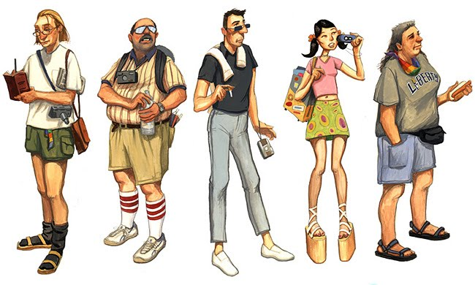
Resultados Encuesta
Mujeres y Hombres
Perfil del Turista
entre 20 y 48 años en adelante
Estudios de tercer nivel

Slide 17
¿Considera usted que en el Ecuador existe igualdad de género?
 | Respuestas | Porcentaje
Si | 48 | 60,3%
No | 73 | 39,7%1
TOTAL | 121 | 100%

Slide 18
¿En qué grado considera usted, se encuentra el nivel de involucramiento de la mujer en el desarrollo del turismo del Ecuador?
 | Respuestas | Porcentaje
Alto | 29 | 24%
Medio | 80 | 66,1%
Bajo | 12 | 9,9%
TOTAL | 121 | 100%

Slide 19
¿Qué nivel de desarrollo turístico tiene la comunidad Palacio Real liderado por mujeres, en cuanto al turismo comunitario?
 | Respuestas | Porcentaje
Alto | 28 | 23,1%
Medio | 87 | 71,9%
Bajo | 6 | 5%
TOTAL | 121 | 100%

Slide 20
Entrevista
Jefe de la comunidad
Líder de las mujeres

Slide 21
Propuesta No.1-
Talleres de capacitación turística
Turismo comunitario
- Conservación los recursos.
- Condiciones de seguridad para el turista.
- Desarrollo del turismo comunitario de calidad.
Manipulación de alimentos y bebidas
- Cadena Alimentaria
- Higiene de los alimentos, utensilios y el sitio de preparación.
Técnicas de guiar
- Actitudes, aptitudes y habilidades.
- Servicios que presta el guía.
- Manejo de grupos.

Slide 22
Presupuesto Propuesta N. 1
Ítem | Unidad | Cantidad | Costo Unitario | Costo total
Trípticos | Unid. | 100 | USD 0,50 | USD 50,00
Hojas | Ciento | 100 | USD 0,10 | USD 10,00
Marcadores | Unid. | 3 | USD 0,80 | USD 2,40
Esferos | Unid. | 20 | USD 0,30 | USD 6,00
Certificados | Unid. | 20 | USD 1,50 | USD 30,00
Otros
Transporte | Pasaje | 3 | USD 10,90 | USD 32,70
Alimentación |  | 9 | USD 3,50 | USD 31,50
Hospedaje |  | 3 | USD 15,00 | USD 45,00
Expositores | Por/hora | 12 | USD 3,00 | USD 36,00
TOTAL |  |  | USD 35,60 | USD 243,60

Slide 23
Propuesta No.2
Publicidad

Slide 24
Rediseño de la página web de la comunidad
Descripción
La página web de la comunidad tiene que ser rediseñada debido a la mínima de información en la misma.
Ventana inicio: se colocará información que relate un panorama general del turismo comunitario adicional, crear una visión y misión al igual que un mapa turístico. Crear una pestaña que detalle los atractivos que posee la comunidad. Crear una pestaña para los servicios de restauración. Aumentar información en cada una de las ventanas existentes. Mejorar la presentación en cuanto a color y letra de cada pestaña. Vincular la página web con cada red social. Implementar una sección de reservas para cada servicio.
Tiempo | Ejecución | Costo
Cada 6 meses | GAD Parroquial de Calpi | $500

Slide 25
Promoción Online -Redes Sociales
Facebook
Descripción
La comunidad posee una página de Facebook, sin embargo, esta no se encuentra actualizada, es por eso que se propone:
Actualización continua de las actividades que se realizan. Promoción a través de fotografías. Crear promociones. Videos llamativos de las actividades. Vincular a las demás cuentas de la parroquia.
Tiempo | Ejecución | Costo
6 meses | Miembro de la comunidad | $300

Slide 26
Instagram
Descripción
Instagram es una de las redes sociales más utilizadas en el mundo fue creada para publicar fotografías, vídeos y anuncios publicitarios de diferente manera, por este motivo se plantea:
La creación de Instagram que se llamará Palacio Real. Imágenes con los atractivos de la comunidad. Crear anuncios publicitarios. Historias con datos informativos de la comunidad. Videos llamativos de las actividades. Vincular a las demás cuentas de la parroquia.
Tiempo | Ejecución | Costo
Cada 3 meses | Miembro de la comunidad | $300

Slide 27
Twitter
Descripción
El Twitter Palacio Real tiene la finalidad de mejorar la publicidad y lograr llegar a más personas para que visiten la comunidad.
Creación de twist de acontecimientos e información de diferente interés social. Imágenes con los atractivos de la comunidad. Vincular a las demás cuentas.
Tiempo | Ejecución | Costo
Cada 2 meses | Miembro de la comunidad | $150

Slide 28
Presupuesto Propuesta N. 2
Ítem | Cantidad | Costo Unitario | Costo total
Rediseño Página Web | 2 | USD 500,00 | USD 1.000,00
Facebook | 2 | USD 300,00 | USD 600,00
Instagram | 4 | USD 300,00 | USD 1.200,00
Twitter | 5 | USD 150,00 | USD 750,00
TOTAL |  | USD 1.250,00 | USD 3.550,00

Slide 29
Propuesta No.3
Promoción de la Expo feria de camélidos
Lugar | Dirigido | Mes | Fecha | Horario | Actividad
Centro Turístico Comunitario Sumak Kawsay | Visitantes nacionales y extranjeros | Julio | 25 | 10:00 – 17:00 | Expo feria de camélidos.

Slide 30
Imagen Corporativa
Isotipo

Slide 31
Cronograma
Lugar | Mes | Fecha | Horario | Actividad
Centro Turístico Comunitario Sumak Kawsay | Julio | 25 | 10h:00 | Apertura del evento
 | Julio | 25 | 10h:30 | Bienvenida
 | Julio | 25 | 11h:00 | Juzgamiento de mejores ejemplares
 | Julio | 25 | 11h:45 | Exposición de llamas adornadas
 | Julio | 25 | 12h:30 | Presentación de gastronomía andina preparada con la carne de llama.
 | Julio | 25 | 14h:00 | Desfile de moda
 | Julio | 25 | 15h:00 | Presentación música y danza
 | Julio | 25 | 17h:00 | Cierre

Slide 32
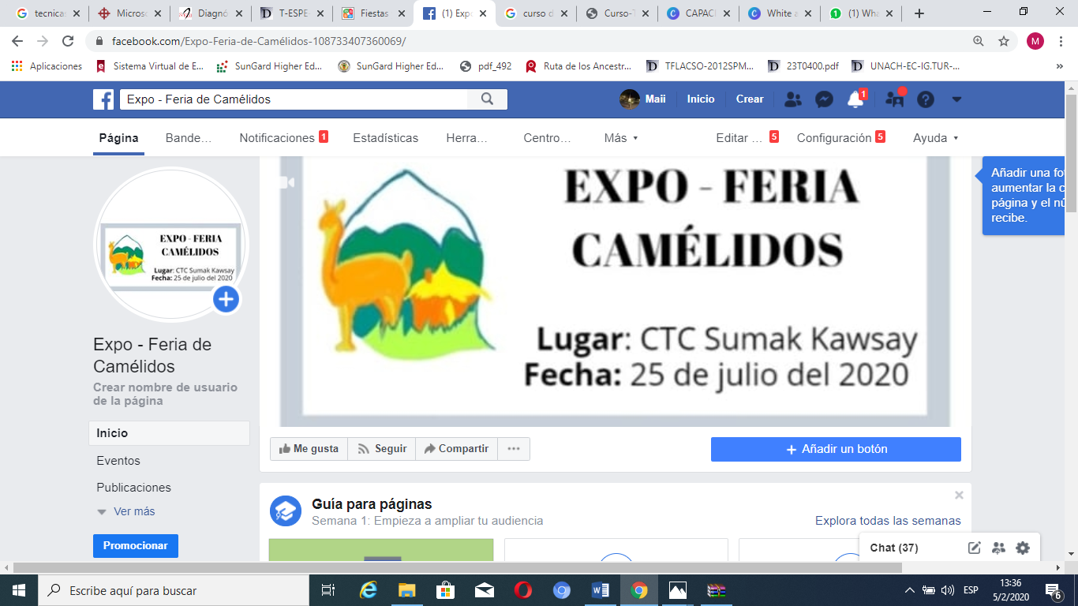
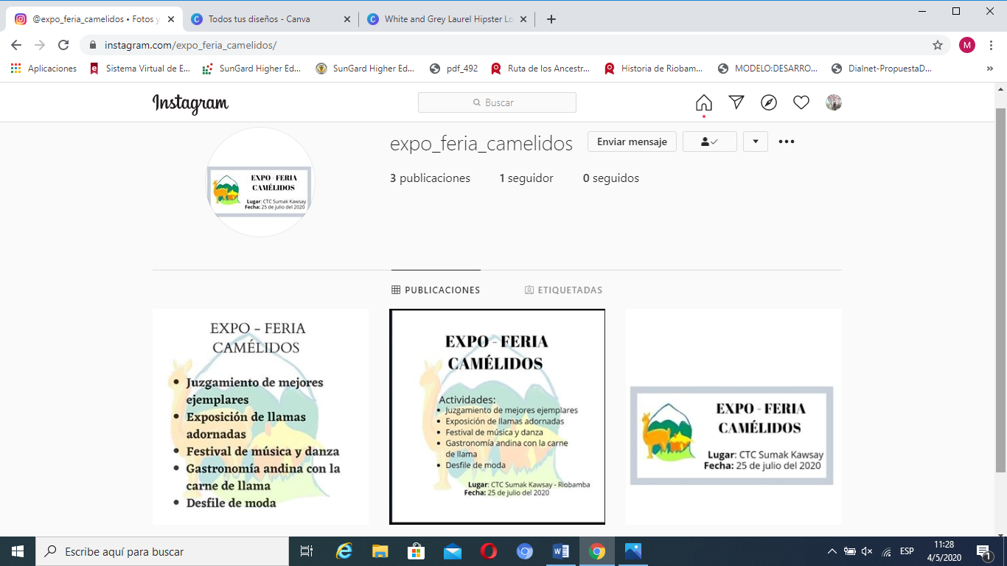
Publicidad

Slide 33
Presupuesto Propuesta N. 3
Ítem | Cantidad | Costo Unitario | Costo total
Publicidad | - | - | USD 500,00
Música | 1h | USD 200,00 | USD 200,00
Danza | USD 2,00 | USD 80,00 | USD 160,00
Gastronomía | - | - | USD 100,00
TOTAL |  | USD 280,00 | USD 960,00

Slide 34
Presupuesto Total
Temas | Actividad | Ejecución al año | Costo unitario | Costo total
Estrategia 1 – Capacitaciones turísticas | Capacitaciones | 3 veces | USD 243,00 | USD 729,00
Estrategia 2 – Medios de Difusión | Rediseño de página web | 2 veces | USD 500,00 | USD 1.000,00
 | Facebook | 2 veces | USD 300,00 | USD 600,00
 | Instagram | 4 veces | USD 300,00 | USD 1.200,00
 | Twitter | 5 veces | USD 150,00 | USD 750,00
Estrategia 3 – Promoción de Expo-feria de camélidos | Publicidad |  | - | USD 500,00
 | Música |  | USD 200,00 | USD 200,00
 | Danza | 1 veces | USD 80,00 | USD 160,00
 | Gastronomía |  | - | USD 100,00
TOTAL |  |  |  | $5.239,00

Slide 35
Conclusiones
Teorías de soporte
Turismo Comunitario
Rol de la mujer
Recomendaciones
Investigación del rol de género
Apoyo
Publicidad

Slide 37
CARRERA DE INGENIERÍA EN ADMINISTRACIÓN TURÍSTICA Y HOTELERA
TEMA:“EL ROL DE LA MUJER EN LA COMUNIDAD PALACIO REAL, COMO ENTE DE DESARROLLO SOSTENIBLE DEL TURISMO DE LA PARROQUIA CALPI, PROVINCIA DE CHIMBORAZO.”
AUTOR: MURILLO SANTILLÁN, MAYRA ALEJANDRA
DIRECTOR: MSC. HUARACA VERA, LUIS ERNESTO
SANGOLQUÍ
2020

